Slide 1


Corso di Laurea in Informatica
Sistemi informativi per il Web
Docenti
Gruppo
Grasso Giovanni
169983 De Cicco Enrico
Reale Kristian
169991 Muto Martina
Anno accademico 2017/2018

Slide 2
Indice
1.0 Descrizione ..………………………….… 2
2.0 Funzionalità ……………………....…….. 3
2.1 Funzionalità generali ………………. 3
2.2 Funzionalità studente …………...…. 4
2.3 Funzionalità docente ………………. 5
3.0 Diagramma delle classi …………….... 6
4.0 Diagramma dei casi d’uso .........…… 7
5.0 Schema delle entità ……………….….. 8
6.0 Credenziali ………………………………. 9

Slide 3
1.0 Descrizione
L’applicazione UniBook è pensata per semplificare e favorire l’interazione tra il docente di un corso e i propri studenti.
In particolar modo l’applicazione consente ad un docente di creare un corso e gestirlo facilmente grazie alle numerose funzionalità offerte quali un sevizio di gestione avvisi e materiale del corso legato ad un sistema di notifiche per garantire agli studenti iscritti di essere sempre informati, un calendario personale per gestire le lezioni in modo dinamico e veloce, inoltre la comunicazione tra studenti e docenti viene favorita dal sistema di messaggistica interno che l’applicazione mette a disposizione agli utenti registrati.
L’applicazione consente inoltre allo Studente di avere un registro personale per tener traccia degli esami superati e della media dei voti.
Ogni utente ha la possibilità di cercare facilmente informazioni grazie alla barra di ricerca, può infine consultare le aule e scegliere di localizzarle sulla mappa di Google Maps per avere maggiori informazioni sulla loro posizione

Slide 4
2.0 Funzionalità
Per poter accedere alle funzionalità del sistema occorre una registrazione che, dopo una prima fase di inserimento dei dati personali, richiede una conferma inviando sull’email un codice di verifica da inserire per poter completare la registrazione. Nel caso in cui il codice non venga ricevuto dall’utente è possibile chiedere di inviarlo nuovamente o cambiare l’email inserita precedentemente.
Nel caso in cui l’utente non fosse registrato può comunque, attraverso la homepage del sito, usufruire di un servizio di calcolo media. Scegliendo il Corso di Laurea viene fornita la lista degli esami previsti dove inserendo i voti viene mostrata la media e il voto di Laurea di partenza
2.1 Funzionalità generali
Ogni utente registrato al sistema può:
Consultare la lista degli Studenti iscritti ad un Corso e visualizzarne i profili
Visualizzare le aule appartenenti al proprio Corso di Laurea e localizzarle
Consultare il calendario personale
Aggiungere Eventi personali al proprio calendario
Cercare informazioni riguardanti corsi, aule o utenti attraverso la barra di ricerca in alto
Consultare lista dei docenti e dei colleghi
Consultare il proprio profilo e modificare immagine, descrizione o email (attraverso un codice di verifica)

Slide 5
2.2 Funzionalità Studente
Ogni studente registrato al sistema ha la possibilità di:
Iscriversi ad un corso del proprio Corso di Laurea e ricevere notifiche per ogni modifica effettuata dal docente al corso
Cancellare l’iscrizione ad un Corso e non ricevere più informazioni riguardo ad esso, inoltre ogni lezione del corso salvata nel proprio calendario personale e ogni presenza al corso verranno rimosse
Visualizzare la scheda dei corsi al quale può iscriversi
Visualizzare la lista degli esami distinguendo esami superati, frequentati o non superati
Aggiungere o rimuovere un esame tenendo traccia della media ponderata e del voto di laurea di partenza
Può visualizzare la frequenza ad un corso al quale risulta iscritto

Slide 6
2.3 Funzionalità Docente
Ogni docente registrato al sistema ha la possibilità di:
Iscrivere e cancellare l’iscrizione di uno Studente ad un Corso aggiungendo o cancellando presenze e lezioni dal calendario dello studente
Eliminare un Corso rimuovendo tutti gli studenti iscritti con le rispettive informazioni notificandoli dell’avvenuta cancellazione
Pubblicare un avviso vedendo in anteprima come gli studenti vedranno l’avviso, modificarlo o rimuoverlo, notificando gli studenti per ogni azione
Modificare un corso, cambiando descrizione, materiale, requisiti, propedeuticità. Nel caso in cui il docente decidesse di modificare l’ora o i giorni di lezione, tutti gli studenti iscritti saranno notificati e il loro calendario sarà aggiornato.
Salvare le presenze degli Studenti per ogni lezione prevista dal Corso
Aggiungere e rimuovere Lezioni di un Corso da lui tenuto aggiungendole o rimuovendole dal calendario degli studenti iscritti

Slide 7
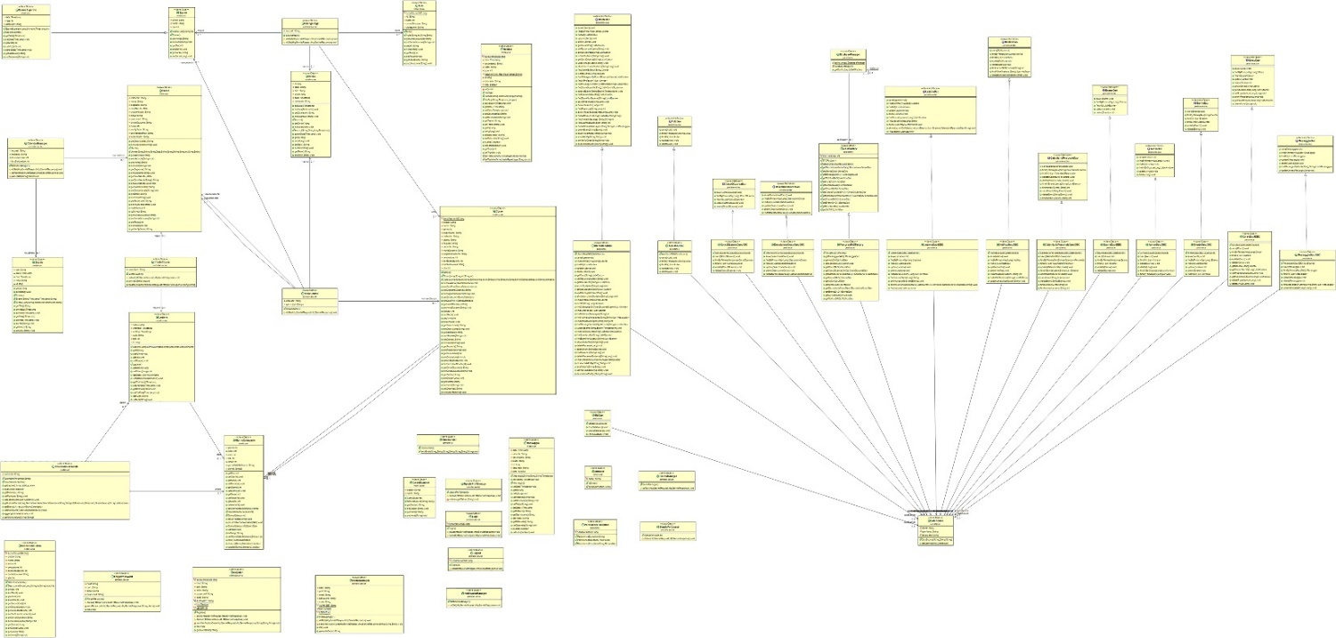
3.0 Diagramma delle classi
N.B. Il diagramma delle classi può essere consultato all’interno del progetto per una maggiore leggibilità

Slide 8
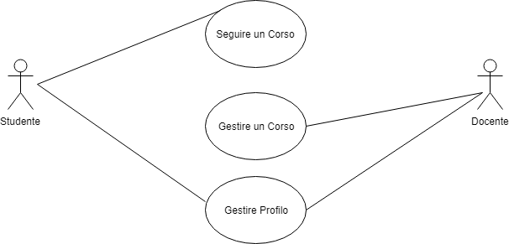
4.0 Diagramma dei casi d’uso
Seguire un corso :
Prevede azioni di iscrizione ad un corso, consultazione di un corso ed eliminazione dell’iscrizione da parte di uno studente
Gestire un corso :
Prevede azioni di creazione, consultazione, modifica ed eliminazione di un corso. Definisce un modo per salvare le presenze degli studenti iscritti al corso da parte del docente, aggiunta ed eliminazione dell’iscrizione di uno studente. Prevede inoltre la creazione ed eliminazione di lezioni aggiuntive
Gestire profilo:
Prevede azioni di creazione e modifica del profilo personale.

Slide 9
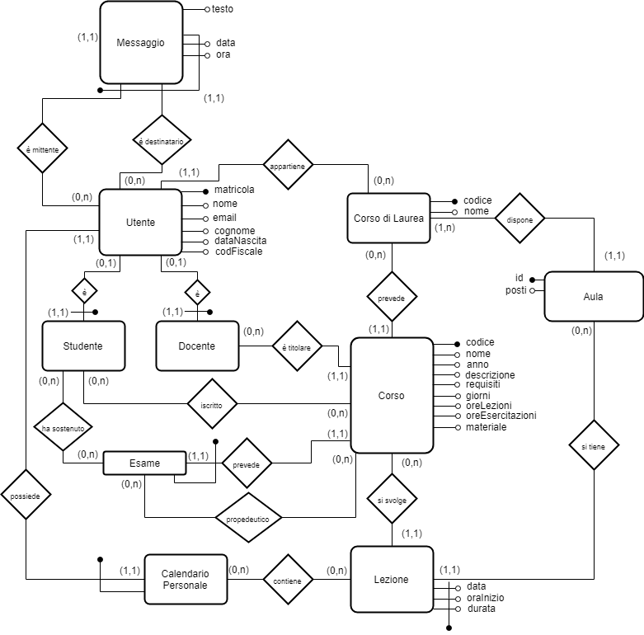
5.0 Schema delle entità

Slide 10
6.0 Credenziali
Ad ogni docente o studente è associata una matricola
Per accedere al sistema è necessario inserire matricola e la password che corrisponde al cognome dell’utente
Alcuni esempi di accesso al sistema
Studente
Matricola : 169983 Password : 123456
Matricola : 169991 Password : 123456
Docente
- Matricola : 123456 Password : 123456

